Slide 1


dev.learn(web)
Aula 03
HTML(links e imagens)

Slide 2

HTML
Links
Links permitem se mover entre páginas web

Slide 3
HTML
Links
Links permitem se mover entre páginas web
Entre websites diferentes, entre páginas do mesmo website ou partes de uma mesma página web

Slide 4
HTML
Links
Criamos um link com a tag <a>

Slide 5
HTML
Links
Criamos um link com a tag <a>
Indicamos um texto que será mostrado para o usuário clicar

Slide 6
HTML
Links
Criamos um link com a tag <a>
Indicamos um texto que será mostrado para o usuário clicar
Colocamos a url que será redirecionado ao clicar no atributo href

Slide 7
HTML
Links
Criamos um link com a tag <a>
Indicamos um texto que será mostrado para o usuário clicar
Colocamos a url que será redirecionado ao clicar no atributo href

Slide 8
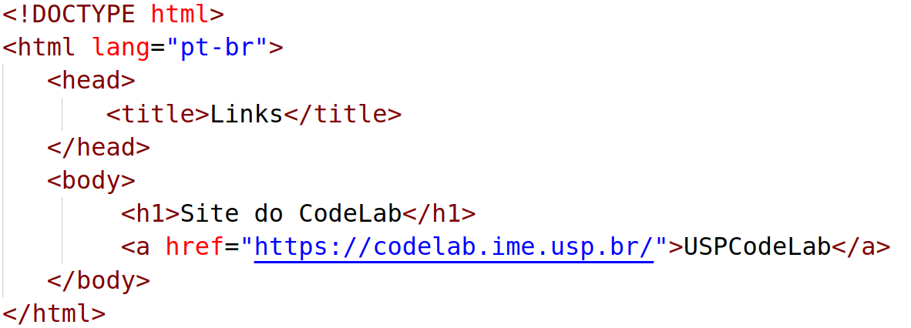
HTML
Links
Código no editor de texto:

Slide 9
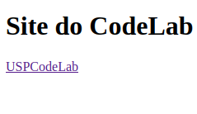
HTML
Links
Site no navegador:

Slide 10
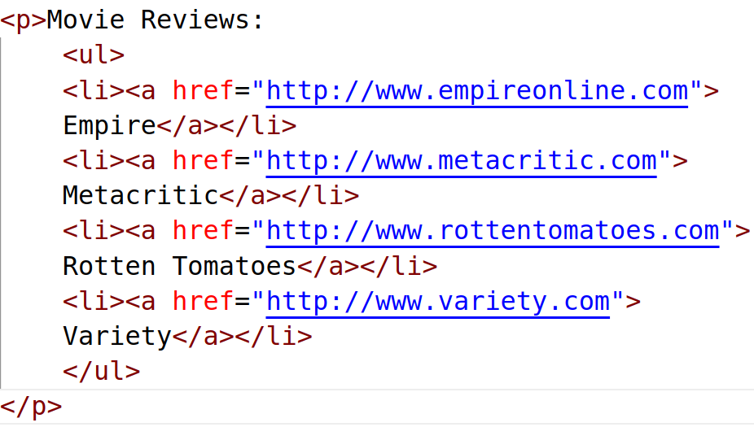
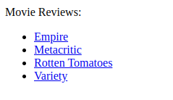
HTML
Links
Outro exemplo de site utilizando lista não ordenada e links

Slide 11
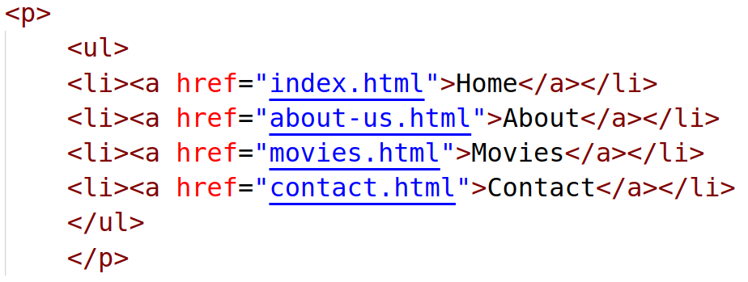
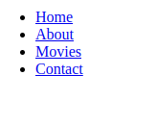
HTML
Links em um mesmo site
Também dá pra criar links entre as suas páginas
Neste exemplo, teríamos 4 páginas e ao clicar será redirecionado para outra página web do seu projeto

Slide 12
HTML
Links em uma mesma página
Para fazer ligações entre partes de uma mesma página a tag <id> será essencial
<id> é um identificador que vai indicar qual parte do site vai ser redirecionado

Slide 13
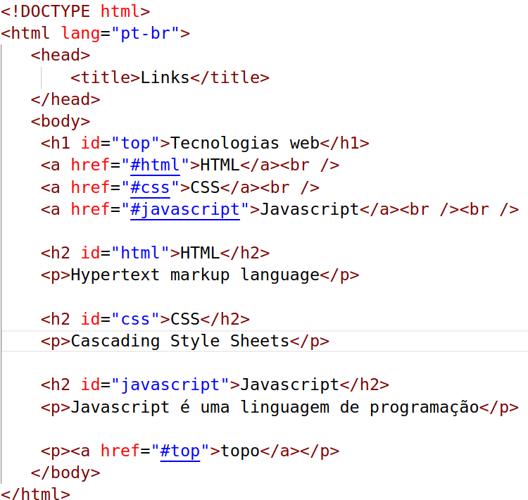
HTML
Links em uma mesma página
Código no editor de texto:

Slide 14
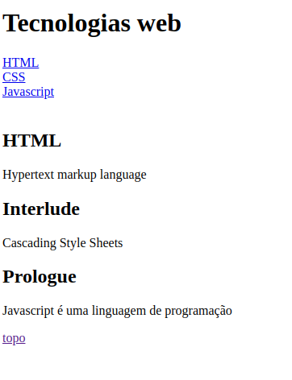
HTML
Links em uma mesma página
Site no navegador:

Slide 15
HTML
Links em um mesmo site
Também dá pra criar links entre as suas páginas
Neste exemplo, teríamos 4 páginas e ao clicar será redirecionado para outra página web do seu projeto

Slide 16
HTML
Imagens
Para adicionar imagens em seu site é utilizado a tag <img>

Slide 17
HTML
Imagens
Para adicionar imagens em seu site é utilizado a tag <img>
Usamos mais três atributos
src: indica o local da imagem

Slide 18
HTML
Imagens
Para adicionar imagens em seu site é utilizado a tag <img>
Usamos mais três atributos
src: indica o local da imagem
alt: um texto alternativo para leitores de tela e para conexões de internet ruins

Slide 19
HTML
Imagens
Para adicionar imagens em seu site é utilizado a tag <img>
Usamos mais três atributos
src: indica o local da imagem
alt: um texto alternativo para leitores de tela e para conexões de internet ruins
title: prover mais informações sobre a imagem

Slide 20
HTML
Imagens
Para adicionar imagens em seu site é utilizado a tag <img>
Usamos mais três atributos
src: indica o local da imagem
alt: um texto alternativo para leitores de tela e para conexões de internet ruins
title: prover mais informações sobre a imagem

Slide 21
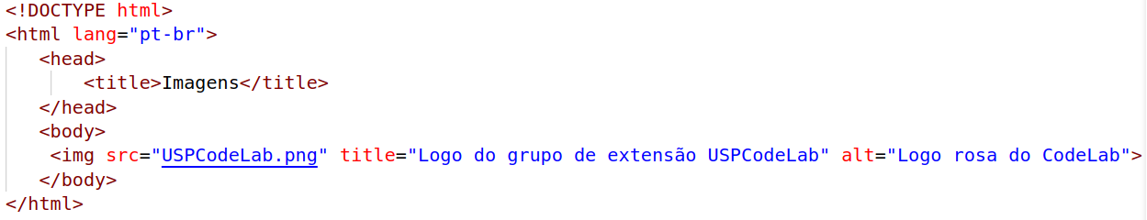
HTML
Imagens
Código no editor de texto:

Slide 22

HTML
Imagens
Site no navegador:

Slide 23
dev.learn(web)
Aula 03
HTML(Links e imagens)

